Slide 1
Классный час «Секреты здорового питания»

Slide 2
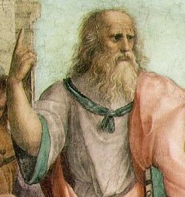
«Здоровье – не всё, но всё без здоровья – ничто».
Древнегреческий философ – Сократ.

Slide 3
«Секреты здорового питания»
Своевременность
Разнообразие
Умеренность

Slide 4
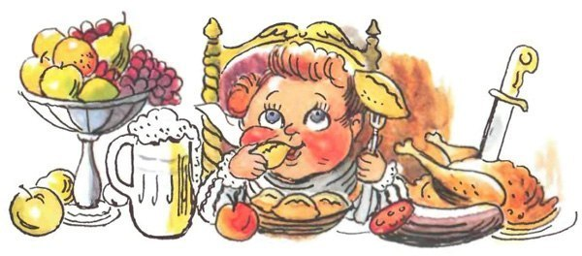
Секрет первый «Умеренность»!
Переедание приводит к ожирению!
«Мы едим для того чтобы жить,
а не живем для того, чтобы есть»

Slide 5
Секрет второй «Своевременность»!
Режим питания
Завтрак
Обед
Полдник
Ужин

Slide 6
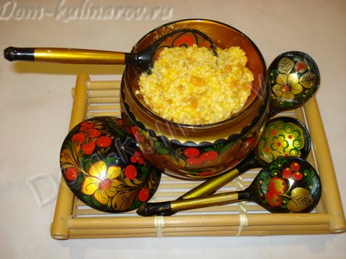
Завтрак
КАША-РАДОСТЬ НАША!

Slide 7
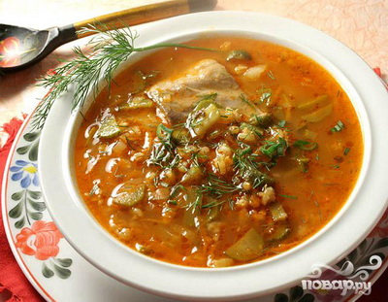
Обед
АЙ ДА СУП!

Slide 8
Полдник
Молоко – источник бодрости и здоровья

Slide 9
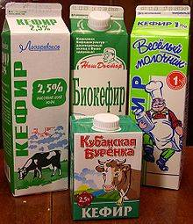
Ужин
Пища
должна быть легкой.
Лучше пить кефир на ночь.

Slide 10
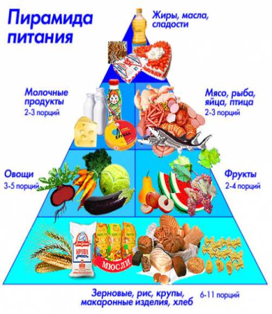
Секрет третий– «Разнообразие»!

Slide 11
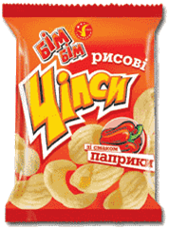
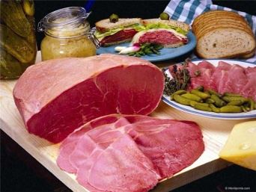
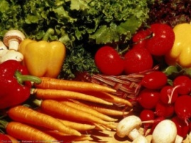
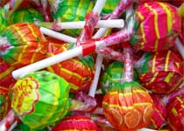
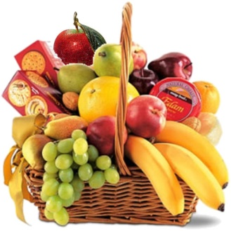
Разделите продукты питания на две группы

Slide 12
Вредные советы
«Старайся питаться однообразной пищей».
«Больше ешь булочек, сладостей».
«Гораздо вреднее овощи и фрукты».
«Утром, никогда не завтракай».
«Ужинай за две минуты до сна, лучше прямо в постели».

Slide 13
Крепкого здоровья вам и вашим близким!

